Slide 1
§.基础知识题 - 浮点数机内存储格式(IEEE 754)理解
要求：
1、完成本文档中所有的题目并写出分析、运行结果
2、无特殊说明，均使用VS2022编译即可
3、直接在本文件上作答，写出答案/截图（不允许手写、手写拍照截图）即可；填写答案时，为适应所填内容或贴图，
允许调整页面的字体大小、颜色、文本框的位置等
★ 贴图要有效部分即可，不需要全部内容
★ 在保证一页一题的前提下，具体页面布局可以自行发挥，简单易读即可
★ 不允许手写在纸上，再拍照贴图
★ 允许在各种软件工具上完成（不含手写），再截图贴图
4、转换为pdf后提交
5、3月14日前网上提交本次作业（在“文档作业”中提交）

Slide 2
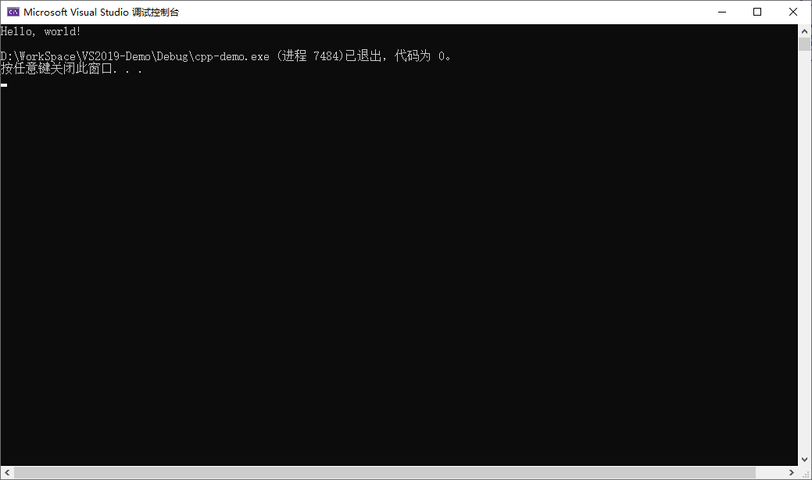

§.基础知识题 - 浮点数机内存储格式(IEEE 754)理解
贴图要求：只需要截取输出窗口中的有效部分即可，如果全部截取/截取过大，则视为无效贴图
例：无效贴图 例：有效贴图

Slide 3
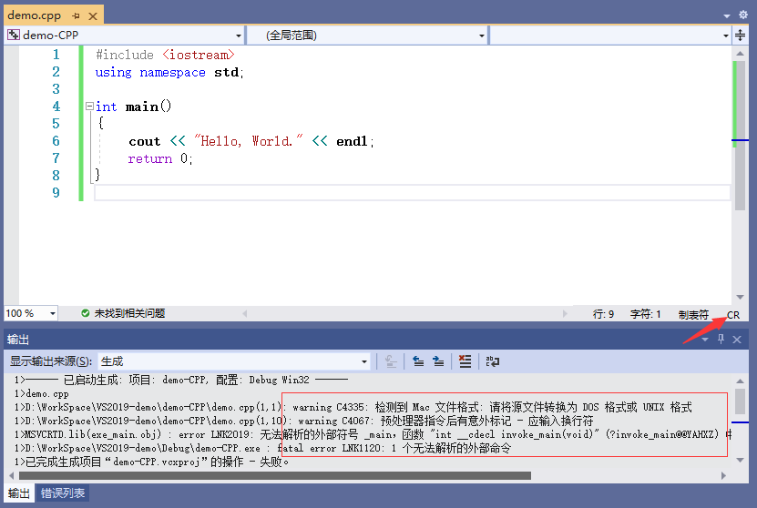
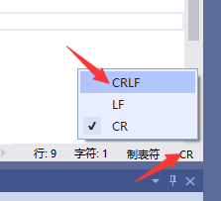
§.基础知识题 - 浮点数机内存储格式(IEEE 754)理解
附：用WPS等其他第三方软件打开PPT，将代码复制到VS2022中后，如果出现类似下面的编译报错，则观察源程序编辑窗
的右下角是否为CR，如果是，
单击CR，在弹出中选择CRLF，
再次CTRL+F5运行即可

Slide 4
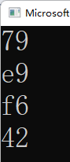
§.基础知识题 - 浮点数机内存储格式(IEEE 754)理解
基础知识：用于看懂float型数据的内部存储格式的程序如下：
注意：除了对黄底红字的具体值进行改动外，其余部分不要做改动，也暂时不需要弄懂为什么（需要第6章的知识才能弄懂）
上例解读：单精度浮点数123.456，在内存中占四个字节，四个字节的值依次为0x42 0xf6 0xe9 0x79 (按打印顺序逆向取)
转换为32bit则为：0100 0010 1111 0110 1110 1001 0111 1001
#include <iostream>
using namespace std;
int main()
{
float f = 123.456;
unsigned char* p = (unsigned char*)&f;
cout << hex << (int)(*p) << endl;
cout << hex << (int)(*(p+1)) << endl;
cout << hex << (int)(*(p+2)) << endl;
cout << hex << (int)(*(p+3)) << endl;
return 0;
}
//注：忽略本题出现的warning
符号位
8位指数
23位尾数

Slide 5
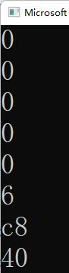
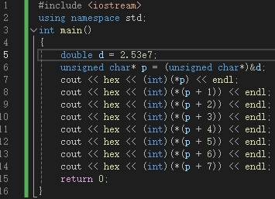

§.基础知识题 - 浮点数机内存储格式(IEEE 754)理解
基础知识：用于看懂double型数据的内部存储格式的程序如下：
注意：除了对黄底红字的具体值进行改动外，其余部分不要做改动，也暂时不需要弄懂为什么（需要第6章的知识才能弄懂）
上例解读：双精度浮点数1.23e4，在内存中占八个字节，八个字节的值依次为0x40 0xc8 0x06 0x00 0x00 0x00 0x00 0x00(逆向)
转换为64bit则为：0100 0000 1100 1000 0000 0100 0000 0000 0000 0000 0000 0000 0000 0000 0000 0000
#include <iostream>
using namespace std;
int main()
{
double d = 1.23e4;
unsigned char* p = (unsigned char*)&d;
cout << hex << (int)(*p) << endl;
cout << hex << (int)(*(p+1)) << endl;
cout << hex << (int)(*(p+2)) << endl;
cout << hex << (int)(*(p+3)) << endl;
cout << hex << (int)(*(p+4)) << endl;
cout << hex << (int)(*(p+5)) << endl;
cout << hex << (int)(*(p+6)) << endl;
cout << hex << (int)(*(p+7)) << endl;
return 0;
}
符号位
11位指数
52位尾数

Slide 6
§.基础知识题 - 浮点数机内存储格式(IEEE 754)理解
自学内容：自行以"IEEE754" / "浮点数存储格式" / "浮点数存储原理" / "浮点数存储方式"等关键字，
在网上搜索相关文档，读懂并了解浮点数的内部存储机制
学长们推荐的网址：
https://baike.baidu.com/item/IEEE%20754/3869922?fr=aladdin
https://zhuanlan.zhihu.com/p/343033661
https://www.bilibili.com/video/BV1iW411d7hd?is_story_h5=false&p=4&share_from=ugc&share_medium=android&share_plat=android&share_session_id=e12b54be-6ffa-4381-9582-9d5b53c50fb3&share_source=QQ&share_tag=s_i&timestamp=1662273598&unique_k=AuouMEO
https://blog.csdn.net/gao_zhennan/article/details/120717424
https://www.h-schmidt.net/FloatConverter/IEEE754.html

Slide 7
§.基础知识题 - 浮点数机内存储格式(IEEE 754)理解
例：float型数的机内表示
格式要求：多字节时，每8bit中间加一个空格或-(例："11010100 00110001" 或 "11010100-00110001")
例1：100.25
下面是float机内存储手工转十进制的的方法：
(1) 得到的32bit的机内表示是：__0100 0010 1100 1000 1000 0000 0000 0000_ (42 c8 80 00)
(2) 其中：符号位是____0_______
指数是__1000 0101___(填32bit中的原始形式)
指数转换为十进制形式是___133______(32bit中的原始形式按二进制原码形式转换)
指数表示的十进制形式是___6________(32bit中的原始形式按IEEE754的规则转换)
1000 0101
- 0111 1111
= 0000 0110 (0x06 = 6)
尾数是___100 1000 1000 0000 0000 0000____(填32bit中的原始形式)
尾数转换为十进制小数形式是_ 0.56640625___(32bit中的原始形式按二进制原码形式转换)
尾数表示的十进制小数形式是__1.56640625_ (加整数部分的1后)
100 1000 1000 0000 0000 0000 = 2^⁰ + 2^{^-1} + 2^⁻⁴ + 2^⁻⁸
= 0.5 + 0.0625 + 0.00390625 = 0.56640625 => 加1 => 1.56640625
1.56640625 x 2⁶ = 100.25 （此处未体现出误差）
下面是十进制手工转float机内存储的方法：
100 = 0110 0100 （整数部分转二进制为7位，最前面的0只是为了8位对齐，可不要）
0.25 = 01 （小数部分转二进制为2位）
100.25 = 0110 0100.01 = 1.1001 0001 x 2⁶ (确保整数部分为1，移6位)
符 号 位：0
阶 码：6 + 127 = 133 = 1000 0101
尾数(舍1)：1001 0001 => 1001 0001 0000 0000 0000 000 （补齐23位，后面补14个蓝色的0）
100 1000 1000 0000 0000 0000 （从低位开始四位一组，共23位）
注意：
1、作业中绿底/黄底文字/截图可不填
2、计算结果可借助第三方工具完成，
没必要完全手算
本页不用作答

Slide 8
§.基础知识题 - 浮点数机内存储格式(IEEE 754)理解
例：float型数的机内表示
格式要求：多字节时，每8bit中间加一个空格或-(例："11010100 00110001" 或 "11010100-00110001")
例2：1.2
下面是float机内存储手工转十进制的的方法：
(1) 得到的32bit的机内表示是：__0011 1111 1001 1001 1001 1001 1001 1010_ (3f 99 99 9a)
(2) 其中：符号位是____0_______
指数是__0111 1111___(填32bit中的原始形式)
指数转换为十进制形式是___127______(32bit中的原始形式按二进制原码形式转换)
指数表示的十进制形式是___0________(32bit中的原始形式按IEEE754的规则转换)
0111 1111
- 0111 1111
= 0000 0000 (0x0 = 0)
尾数是___001 1001 1001 1001 1001 1010____(填32bit中的原始形式)
尾数转换为十进制小数形式是_ 0.2000000476837158203125___(32bit中的原始形式按二进制原码形式转换)
尾数表示的十进制小数形式是__1.2000000476837158203125 (加整数部分的1后)
001 1001 1001 1001 1001 1010 = 2^⁻³ + 2^{^-4} + 2^⁻⁷ + 2^⁻⁸ + 2^{^-11} + 2^⁻¹² + 2^⁻¹⁵ + 2^{^-16} + 2^⁻¹⁹ + 2^⁻²⁰ + 2^⁻²²
= 0.125 + ... + 0.0000002384185791015625(详见右侧蓝色) = 0.2000000476837158203125
=> 加1 = 1.2000000476837158203125 （此处已体现出误差）
下面是十进制手工转float机内存储的方法：
1 = 1 （整数部分转二进制为1位）
0.2 = 0011 0011 0011 0011 0011 0011 （小数部分无限循环，转为二进制的24位）
=> 0011 0011 0011 0011 0011 010 （四舍五入为23位，此处体现出误差）
1.2 = 1.0011 0011 0011 0011 0011 010 = 1.0011 0011 0011 0011 0011 010 x 2⁰ (确保整数部分为1，移0位)
符 号 位：0
阶 码：0 + 127 = 127 = 0111 1111
尾数(舍1)：0011 0011 0011 0011 0011 010 （共23位）
001 1001 1001 1001 1001 1010 （从低位开始四位一组，共23位）
注意：
1、作业中绿底/黄底文字/截图可不填
2、计算结果可借助第三方工具完成，
没必要完全手算
0.125 +
0.0625 +
0.0078125 +
0.00390625 +
0.00048828125 +
0.000244140625 +
0.000030517578125 +
0.0000152587890625 +
0.0000019073486328125 +
0.00000095367431640625 +
0.0000002384185791015625
-------------------------
0.2000000476837158203125
本页不用作答

Slide 9

§.基础知识题 - 浮点数机内存储格式(IEEE 754)理解
1、float型数的机内表示
格式要求：多字节时，每4bit中间加一个空格或-(例："1101 0100 0011 0001" 或 "1101-0100-0011-0001")
A.2353726.6273532 （此处设学号是1234567，需换成本人学号，小数为学号逆序，非本人学号0分，下同!!！）
注：尾数为正、指数为正
(1) 得到的32bit的机内表示是： 0100 1010 0000 1111 1010 1000 1111 1011 (不是手算，用P.4方式打印)
(2) 其中：符号位是0
指数是1001 0100(填32bit中的原始形式)
指数转换为十进制形式是148(32bit中的原始形式按二进制原码形式转换)
指数表示的十进制形式是21(32bit中的原始形式按IEEE754的规则转换)
尾数是000 1111 1010 1000 1111 1011 (填32bit中的原始形式)
尾数转换为十进制小数形式是 0.12234437465667725 (32bit中的原始形式按二进制原码形式转换)
尾数表示的十进制小数形式是 1.12234437465667725(加整数部分的1)
注：转换为十进制小数用附加的工具去做，自己去网上找工具也行，但要满足精度要求（下同!!!）

Slide 10

§.基础知识题 - 浮点数机内存储格式(IEEE 754)理解
1、float型数的机内表示
格式要求：多字节时，每4bit中间加一个空格或-(例："1101 0100 0011 0001" 或 "1101-0100-0011-0001")
B.-7654321.1234567 （设学号为1234567，按规则更换为学号和学号逆序）
注：尾数为负、指数为正
(1) 得到的32bit的机内表示是：1100-1010-1011-1111-0111-0011-1111-1000 (不是手算，用P.4方式打印)
(2) 其中：符号位是1
指数是1001-0101 (填32bit中的原始形式)
指数转换为十进制形式是149(32bit中的原始形式按二进制原码形式转换)
指数表示的十进制形式是22(32bit中的原始形式按IEEE754的规则转换)
尾数是0111-1110-1110-0111-1111-000 (填32bit中的原始形式)
尾数转换为十进制小数形式是0.4957265853881836 (32bit中的原始形式按二进制原码形式转换)
尾数表示的十进制小数形式是1.4957265853881836 (加整数部分的1)

Slide 11

§.基础知识题 - 浮点数机内存储格式(IEEE 754)理解
1、float型数的机内表示
格式要求：多字节时，每4bit中间加一个空格或-(例："1101 0100 0011 0001" 或 "1101-0100-0011-0001")
C.0.001234567 （设学号为1234567，按规则更换为学号和学号逆序）
注：尾数为正、指数为负
(1) 得到的32bit的机内表示是：0011-1011-0001-1010-0100-0000-1111-1000 (不是手算，用P.4方式打印)
(2) 其中：符号位是0
指数是0111-0110 (填32bit中的原始形式)
指数转换为十进制形式是118(32bit中的原始形式按二进制原码形式转换)
指数表示的十进制形式是-9(32bit中的原始形式按IEEE754的规则转换)
尾数是0011-0100-1000-0001-1111-000 (填32bit中的原始形式)
尾数转换为十进制小数形式是0.2051076889038086 (32bit中的原始形式按二进制原码形式转换)
尾数表示的十进制小数形式是1.2051076889038086 (加整数部分的1)

Slide 12

§.基础知识题 - 浮点数机内存储格式(IEEE 754)理解
1、float型数的机内表示
格式要求：多字节时，每4bit中间加一个空格或-(例："1101 0100 0011 0001" 或 "1101-0100-0011-0001")
D.-0.007654321 （设学号为1234567，按规则更换为学号和学号逆序）
注：尾数为负、指数为负
(1) 得到的32bit的机内表示是：1011-1011-1100-1101-1001-0010-0011-0011 (不是手算，用P.4方式打印)
(2) 其中：符号位是1
指数是0111-0111 (填32bit中的原始形式)
指数转换为十进制形式是119(32bit中的原始形式按二进制原码形式转换)
指数表示的十进制形式是-8(32bit中的原始形式按IEEE754的规则转换)
尾数是1001-1011-0010-0100-0110-011 (填32bit中的原始形式)
尾数转换为十进制小数形式是 0.6060241460800171 (32bit中的原始形式按二进制原码形式转换)
尾数表示的十进制小数形式是 1.6060241460800171 (加整数部分的1)

Slide 13

§.基础知识题 - 浮点数机内存储格式(IEEE 754)理解
2、double型数的机内表示
格式要求：多字节时，每4bit中间加一个空格或-(例："1101 0100 0011 0001" 或 "1101-0100-0011-0001")
A.1234567.7654321 （设学号为1234567，按规则更换为学号和学号逆序）
注：尾数为正、指数为正
(1) 得到的64bit的机内表示是： 0100 0001 0100 0001 1111 0101 0001 1111 0101 0000 0100 1101 0001 1100 0001 0011(不是手算，用P.5方式打印)
(2) 其中：符号位是0
指数是100 0001 0100 0001 (填64bit中的原始形式)
指数转换为十进制形式是16705(64bit中的原始形式按二进制原码形式转换)
指数表示的十进制形式是15682(64bit中的原始形式按IEEE754的规则转换)
尾数是0001 1111 0101 0001 1111 0101 0000 0100 1101 0001 1100 0001 0011(填64bit中的原始形式)
尾数转换为十进制小数形式是0.12234431617412578 (64bit中的原始形式按二进制原码形式转换)
尾数表示的十进制小数形式是1.12234431617412578 (加整数部分的1)

Slide 14
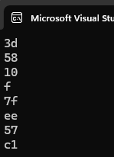
§.基础知识题 - 浮点数机内存储格式(IEEE 754)理解
2、double型数的机内表示
格式要求：多字节时，每4bit中间加一个空格或-(例："1101 0100 0011 0001" 或 "1101-0100-0011-0001")
B.-7654321.1234567 （设学号为1234567，按规则更换为学号和学号逆序）
注：尾数为负、指数为正
(1) 得到的64bit的机内表示是：1100 0001 0101 0111 1110 1110 0111 1111
0000 1111 0001 0000 0101 1000 0011 1101 (不是手算，用P.5方式打印)
(2) 其中：符号位是1
指数是1000 0010 101(填64bit中的原始形式)
指数转换为十进制形式是1045(64bit中的原始形式按二进制原码形式转换)
指数表示的十进制形式是22(64bit中的原始形式按IEEE754的规则转换)
尾数是0111 1110 1110 0111 1111 0000 1111 0001 0000 0101 1000 0011 1101(填64bit中的原始形式)
尾数转换为十进制小数形式是0.4957266415053845 (64bit中的原始形式按二进制原码形式转换)
尾数表示的十进制小数形式是1.4957266415053845 (加整数部分的1)

Slide 15

§.基础知识题 - 浮点数机内存储格式(IEEE 754)理解
2、double型数的机内表示
格式要求：多字节时，每4bit中间加一个空格或-(例："1101 0100 0011 0001" 或 "1101-0100-0011-0001")
C.0.001234567 （设学号为1234567，按规则更换为学号和学号逆序）
注：尾数为正、指数为负
(1) 得到的64bit的机内表示是：0011 1111 0110 0011 0100 1000 0001 1111
0000 0110 0011 0011 0010 1000 0111 1111 (不是手算，用P.5方式打印)
(2) 其中：符号位是0
指数是0111 1110 110 (填64bit中的原始形式)
指数转换为十进制形式是1014(64bit中的原始形式按二进制原码形式转换)
指数表示的十进制形式是-9(64bit中的原始形式按IEEE754的规则转换)
尾数是0011 0100 1000 0001 1111 0000 0110 0011 0011 0010 1000 0111 1111 (填64bit中的原始形式)
尾数转换为十进制小数形式是0.205107712 (64bit中的原始形式按二进制原码形式转换)
尾数表示的十进制小数形式是1.205107712 (加整数部分的1)

Slide 16
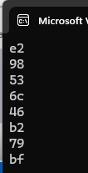
§.基础知识题 - 浮点数机内存储格式(IEEE 754)理解
2、double型数的机内表示
格式要求：多字节时，每4bit中间加一个空格或-(例："1101 0100 0011 0001" 或 "1101-0100-0011-0001")
D.-0.007654321 （设学号为1234567，按规则更换为学号和学号逆序）
注：尾数为负、指数为负
(1) 得到的64bit的机内表示是：1011 1111 0111 1001 1011 0010 0100 0110
0110 1100 0101 0011 1001 1000 1110 0010 (不是手算，用P.5方式打印)
(2) 其中：符号位是1
指数是01111110111(填64bit中的原始形式)
指数转换为十进制形式是1015(64bit中的原始形式按二进制原码形式转换)
指数表示的十进制形式是-8(64bit中的原始形式按IEEE754的规则转换)
尾数是1001 1011 0010 0100 0110 0110 1100 0101 0011 1001 1000 1110 0010(填64bit中的原始形式)
尾数转换为十进制小数形式是0.606024192 (64bit中的原始形式按二进制原码形式转换)
尾数表示的十进制小数形式是1.606024192 (加整数部分的1)

Slide 17
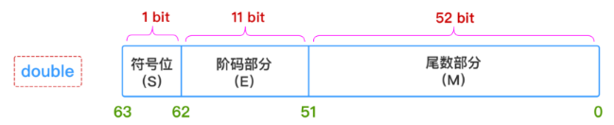
§.基础知识题 - 浮点数机内存储格式(IEEE 754)理解
3、总结
(1) float型数据的32bit是如何分段来表示一个单精度的浮点数的? 给出bit位的分段解释
尾数的正负如何表示? 尾数如何表示? 指数的正负如何表示? 指数如何表示?
1.31位：符号位，表示尾数正负；30-23位：偏移后指数位，化为十进制后-127正负即为符号，大小表示指数大小；22-0位：尾数位
(2) 为什么float型数据只有7位十进制有效数字? 为什么最大只能是3.4x10³⁸ ?
因为单精度型的float是:内存会分配4个字节的长度空间.2的3次方的4次方,也就是2的12次方(3.4*10^-38~3.4*10^38)
单精度数的尾数用23位存储，加上默认的小数点前的1位1，2^(23+1) = 16777216。因为 10^7 < 16777216 < 10^8，所以说单精度浮点数的有效位数是7位
有些资料上说有效位数是6~7位，能找出6位/7位不同的例子吗?
我们说有效位是 6 至 7 位，其实是在说，它有六七位是“可信的”
16777217,16777216有效数是7位； 3.123456 有效数是6位
(3) double型数据的64bit是如何分段来表示一个双精度的浮点数的? 给出bit位的分段解释
尾数的正负如何表示? 尾数如何表示? 指数的正负如何表示? 指数如何表示?
以上问题解释同本页（1）

Slide 18
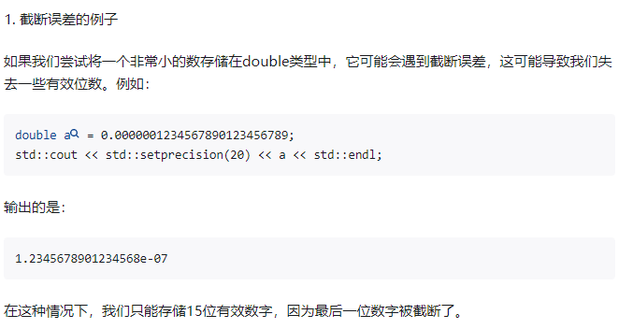
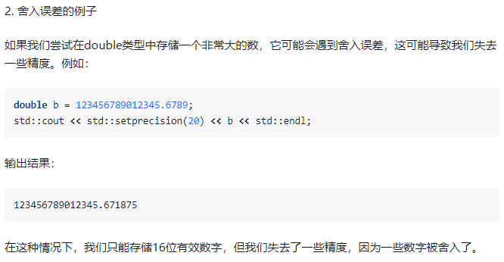
(4) 为什么double型数据只有15位十进制有效数字? 为什么最大只能是1.7x10308 ?
Double(双精度浮点数)使用 64 位（8字节） 来储存一个浮点数.它可以表示十进制的15或16位有效数字,负值取值范围为 -1.79769313486231570E+308 到 -4.94065645841246544E-324,正值取值范围为 4.94065645841246544E-324 到 1.79769313486231570E+308一个字节两位,8个字节就是16位。
它的64位可以划分为 符号位 指数位 和 尾数位它的64位可以划分为 符号位 指数位 和 尾数位它的64位可以划分为 符号位 指数位 和 尾数位，308只能作为指数位存储，因此上线只能是1.7x10308 有些资料上说有效位数是15~16位，能找出15位/16位不同的例子吗？

Slide 19
§.基础知识题 - 浮点数机内存储格式(IEEE 754)理解
4、思考
(1) 8/11bit的指数的表示形式是2进制补码吗? 如果不是，一般称为什么方式表示?
不是。偏移法。
(2) double赋值给float时，下面两个程序，double型常量不加F的情况下，左侧有warning，右侧无warning，为什么?
总结一下规律
double转float时尾数指数分别转换，指数转换不改变，而小数转换左侧无法转换为二进制有限小数，会截断；右侧可以转化为有限小数，不会截断。
#include <iostream>
using namespace std;
int main()
{
float f = 1.2;
unsigned char* p = (unsigned char*)&f;
cout << hex << (int)(*p) << endl;
cout << hex << (int)(*(p+1)) << endl;
cout << hex << (int)(*(p+2)) << endl;
cout << hex << (int)(*(p+3)) << endl;
return 0;
}
#include <iostream>
using namespace std;
int main()
{
float f = 100.25;
unsigned char* p = (unsigned char*)&f;
cout << hex << (int)(*p) << endl;
cout << hex << (int)(*(p+1)) << endl;
cout << hex << (int)(*(p+2)) << endl;
cout << hex << (int)(*(p+3)) << endl;
return 0;
}

